Slide 1
JSP基础
研发中心

Slide 2
JSP的益处
易于编写动态HTML页面
使用标准的HTML编辑工具查看JSP页面

Slide 3
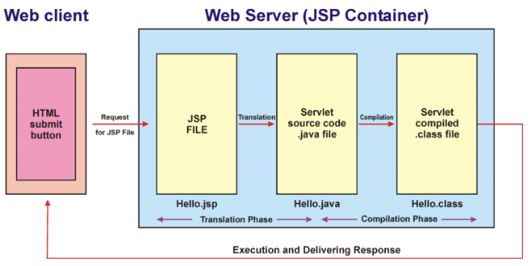
JSP的生命期

Slide 4
JSP页面隐含对象
request： HttpServletRequest对象
response：HttpServletResponse对象
out：PrintWriter对象
session：HttpSession对象
application：ServletContext对象
config：ServletConfig对象
exception：异常对象，在错误页面中

Slide 5
JSP元素 – 表达式
<%= expression %>
<body>
<p>Today's date: <%= (new java.util.Date()).toLocaleString()%></p>
</body>

Slide 6
JSP元素 - Scriptlet
<% Java代码段 %>
<body>
<p>Today's date:
<%
out.println (new java.util.Date()).toLocaleString()） ；
%>
</p>
</body>

Slide 7
JSP元素 – 声明
<%! declaration; [ declaration; ]+ ... %>
<%! int i = 0; %>
<%! int a, b, c; %>
<%! Circle a = new Circle(2.0); %>

Slide 8
JSP元素 – 指令
<%@ page ... %>
此页面的属性,例如编码,是否是错误对象
<%@ include ... %>
在编译时将另一个页面包括进来
<%@ taglib ... %>
此页面所使用的taglib

Slide 9
错误页面
<%@ page errorPage = "showerror.jsp" %>
<%@ page isErrorPage = "true" %>

Slide 10
JSP元素 – 动作
<jsp:include>
<jsp:useBean>
<jsp:setProperty>
<jsp:getProperty>
<jsp:forward>

Slide 11
EL(表达式语言)
${表达式}
<p>
Box Perimeter is: ${2*box.width + 2*box.height}
</p>
JavaBean
beanName.property
{beanName["property"]}
<p>
City: ${employee.address.city}
</p>

Slide 12
EL隐含对象
pageContext: pageContext.request.queryString
Scope对象
requestScope: requestScope.attributeName
sessionScope： sessionScope.attributeName
applicationScope applicationScope.attributeName
param - param["username"]
header: header["Content-Type"]
cookie: cookie["jsessionid"]
pageContext: pageContext.attributeName

Slide 13
定制标签
javax.servlet.jsp.tagext.SimpleTagSupport
doTag()
setter/getter (标签含有属性时)
在JSP中引用标签
<%@ taglib uri="/WEB-INF/mytags.tld" prefix="easy"%>
<easy:dataFormatter header="States"
items="Alabama,Alaska,Georgia,Florida"
/>

Slide 14
标签文件
<taglib>
<tlib-version>1.0</tlib-version>
<jsp-version>2.0</jsp-version>
<short-name>Example TLD with Body</short-name>
<tag>
<name>Hello</name>
<tag-class>customtag.DataFormatterTag</tag-class>
<body-content>scriptless</body-content>
<attribute>
<name>header</name>
<required>true</required>
</attribute>
</tag>
</taglib>
body-content:
empty|scriptless|tagdependent

Slide 15
访问标签的内容
JspContext getJspContext()
返回与JSP片段相关的JspContext对象
void invoke( Writer out )
执行标签的内容

Slide 16
JSP - Standard Tag Library (JSTL)
Core Tags
Formatting tags
SQL tags
XML tags
JSTL Functions

Slide 17
Core Tags
<%@ taglib prefix = "c" uri = "http://java.sun.com/jsp/jstl/core" %>
<c:out> 等价于 <%= expr%>
<c:if>
<c:choose>
<c:when>
<c:otherwise >
<c:forEach >
<c:param>
<c:redirect >
<c:url>

Slide 18
Formatting Tags
<%@ taglib prefix = "fmt" uri = "http://java.sun.com/jsp/jstl/fmt" %>
<fmt:formatNumber>
<fmt:parseNumber>
<fmt:formatDate>
<fmt:parseDate>
<fmt:message>

